Slide 1
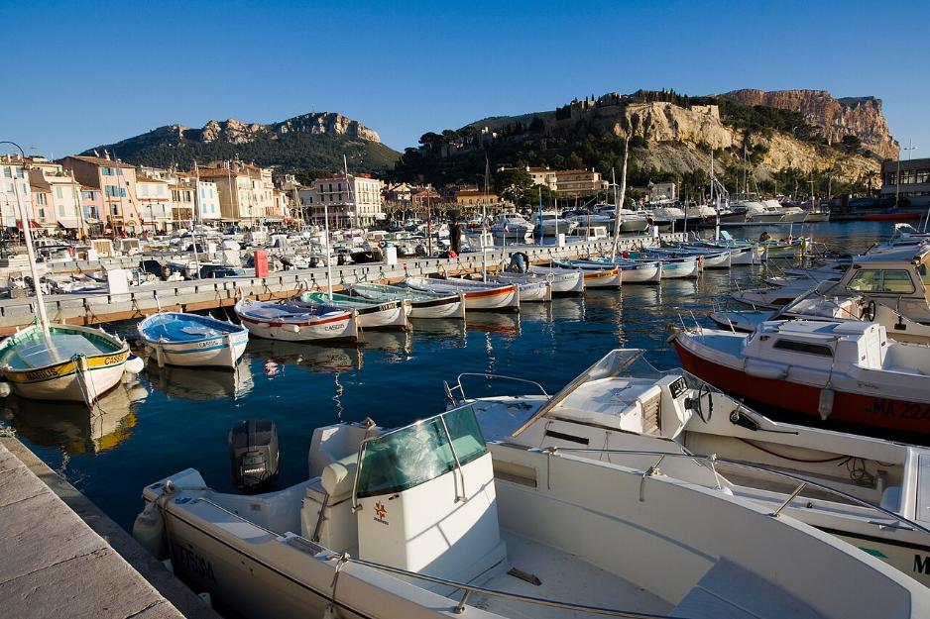
Cassis -Bouches Du Rhône
Port de Cassis (Bouches du Rhône)

Slide 2
Cassis [kasis] ou [kasi][1] (Carcisis portus à l'époque romaine, Ier siècle av. J.-C.) est une commune située dans la banlieue sud-est de Marseille, dans le département des Bouches-du-Rhône et de la région Provence-Alpes-Côte d'Azur. Elle se caractérise par des falaises présentes sur son territoire et est connue pour ses vins de Cassis (blanc, mais aussi rosé) produits dans la région.

Slide 3
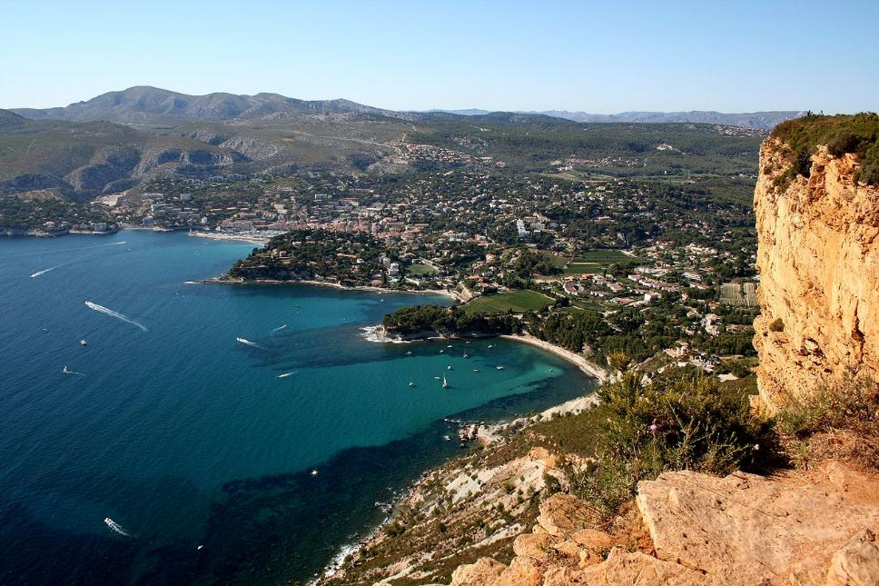
Le port de Cassis dominé par les falaises de calcaire rose.

Slide 4
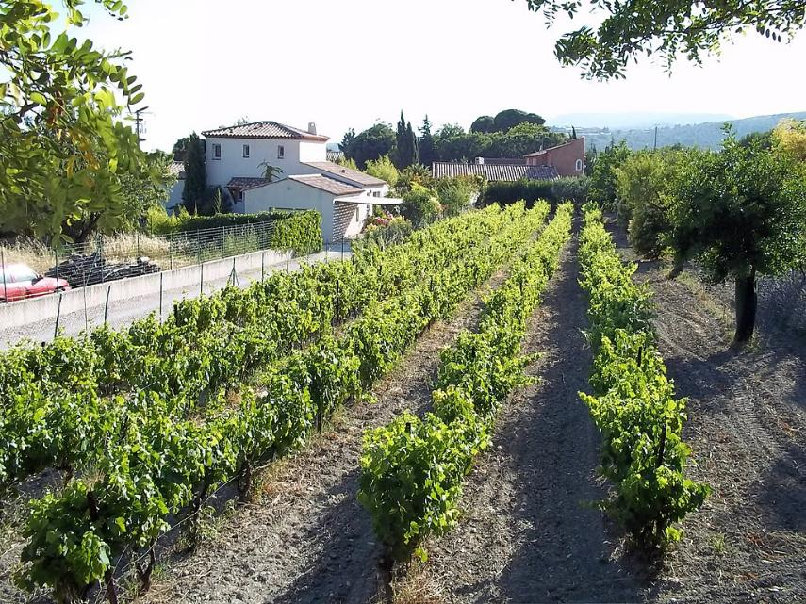
Vignoble_de_Cassis

Slide 5
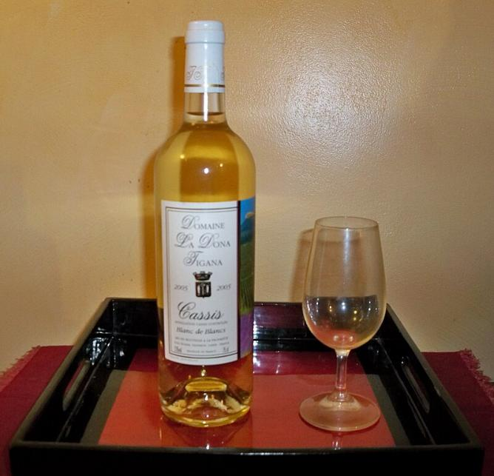
AOC cassis blanc Domaine La Dona Tigana.

Slide 6
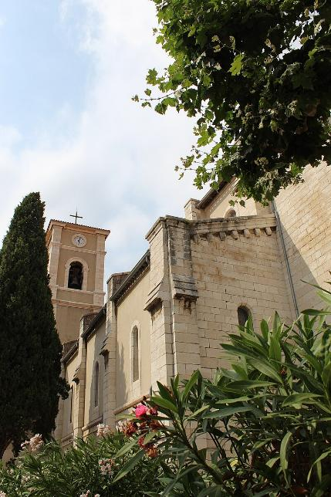
Cassis_Eglise St Michel

Slide 7
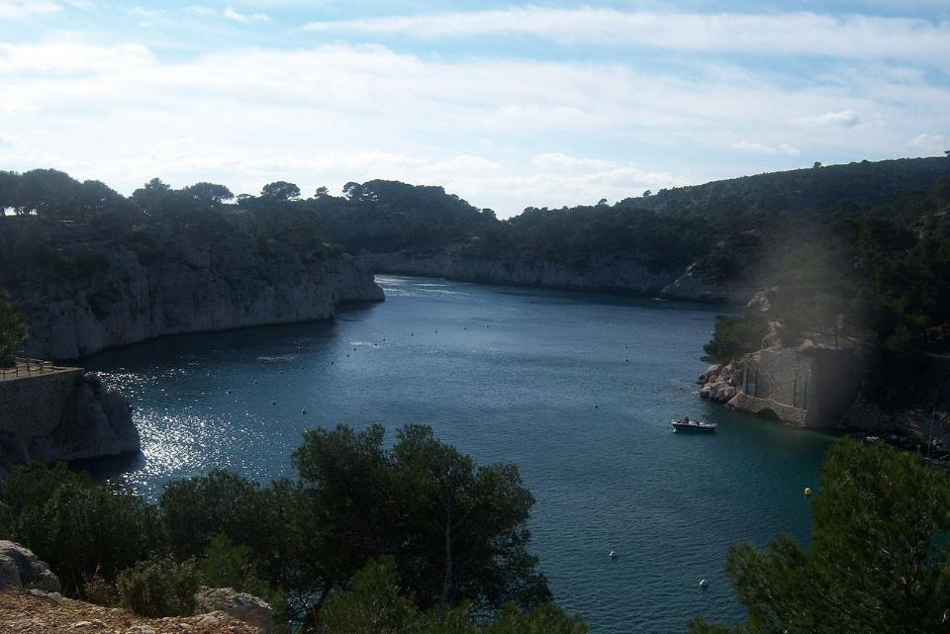
Entrée de la calanque de Port-Miou.

Slide 8
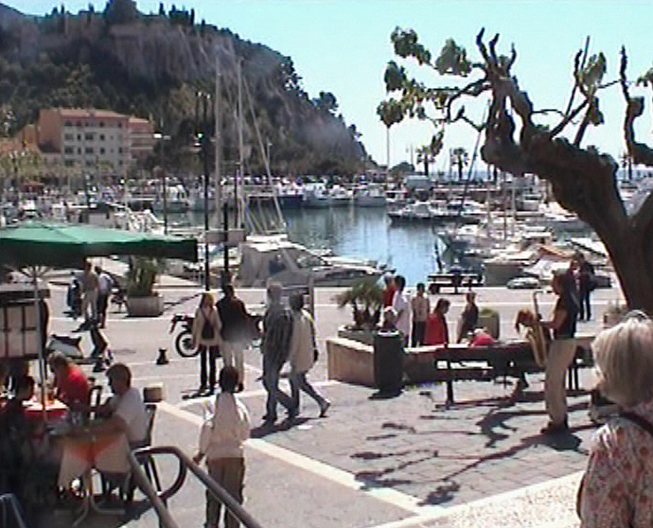
Le port de pêche de Cassis.

Slide 9
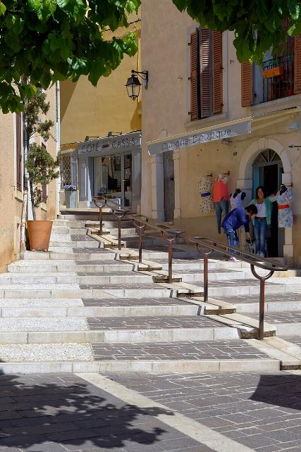
Place_Mirabeau,_Cassis,_

Slide 10
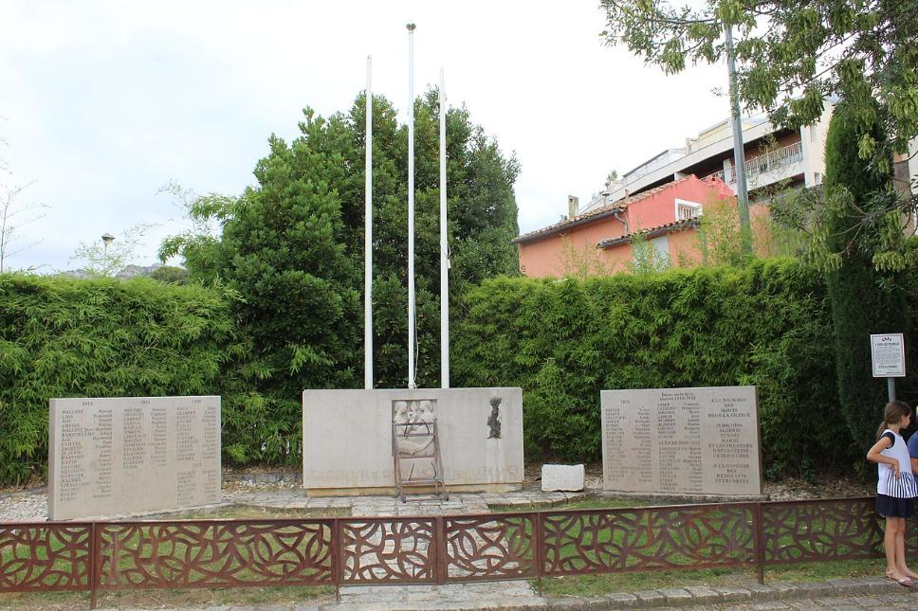
1280px-Cassis_Le_Monument_aux_Morts

Slide 11
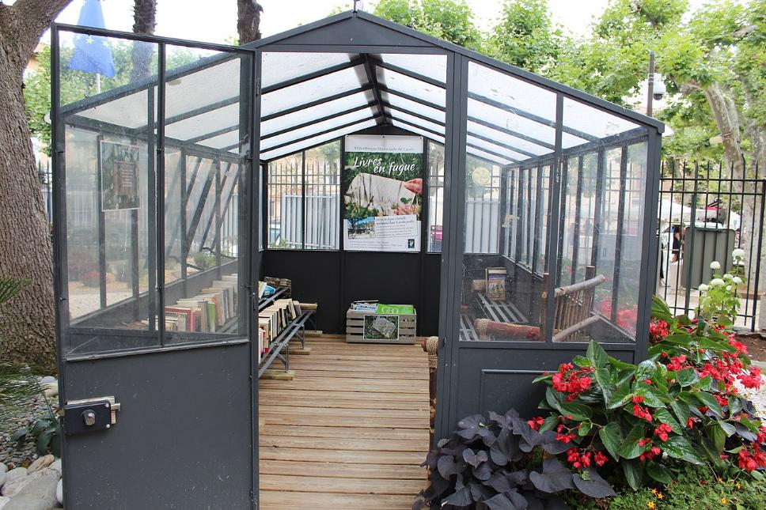
La boîte à lire du parc Gilbert Savon.

Slide 12
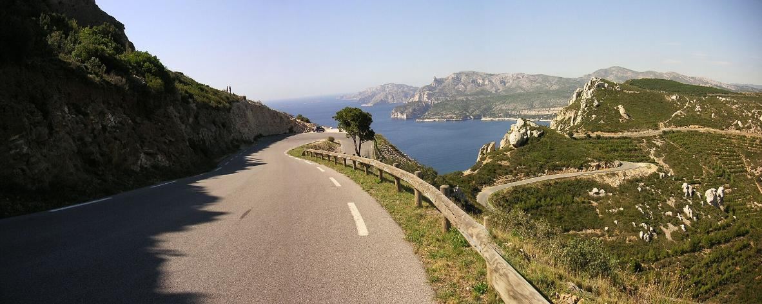
Situation de Cassis au début des calanques.

Slide 13
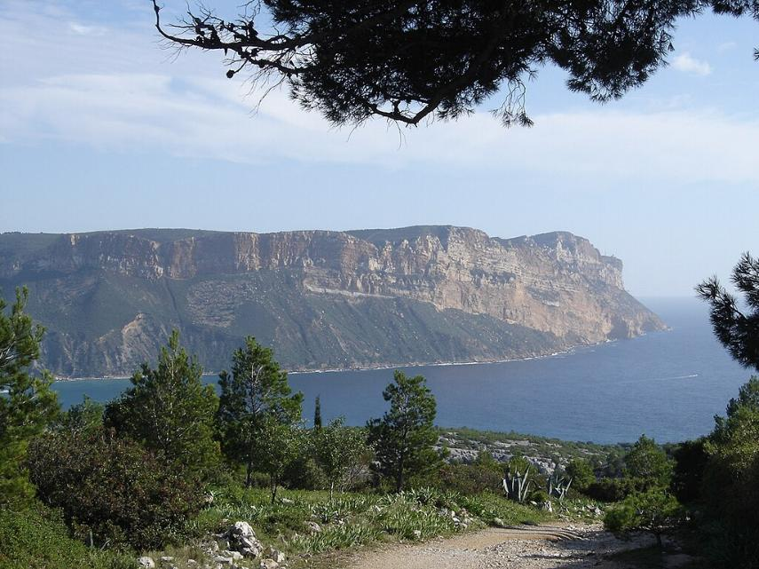
Cap Canaille, Cassis.

Slide 14
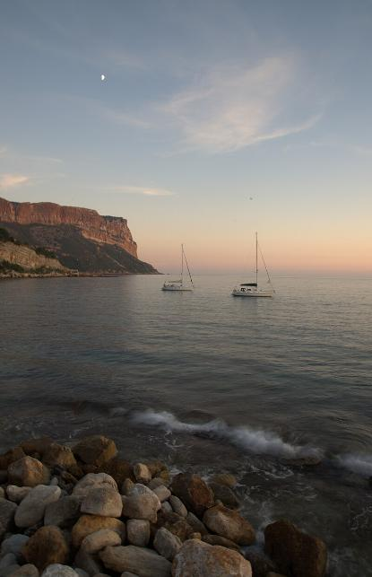
Cap Canaille vu du port de Cassis.

Slide 15
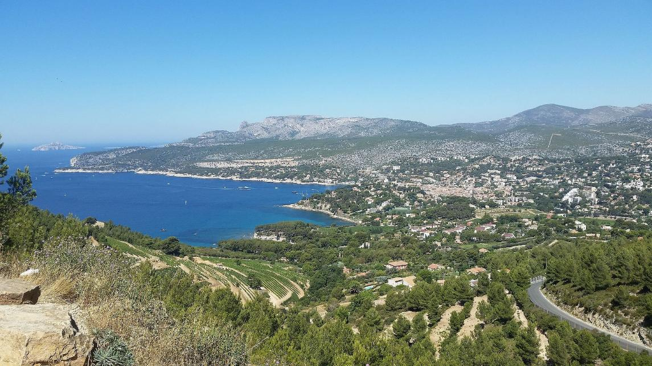

Slide 16
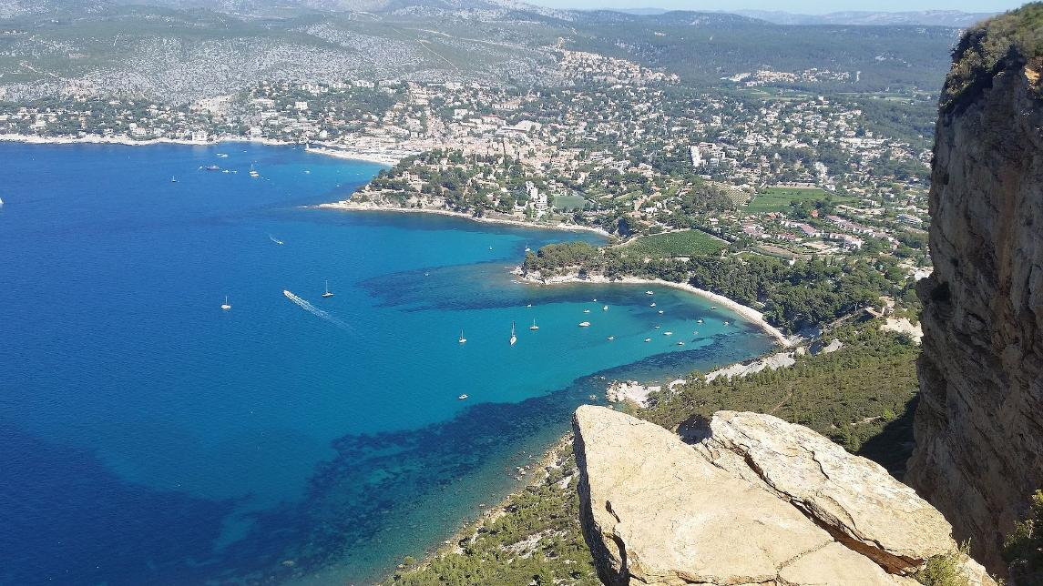

Slide 17

Port de Cassis (Bouches du Rhône)

Slide 18
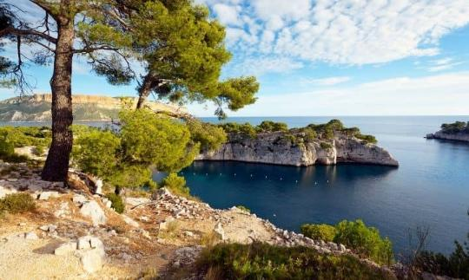
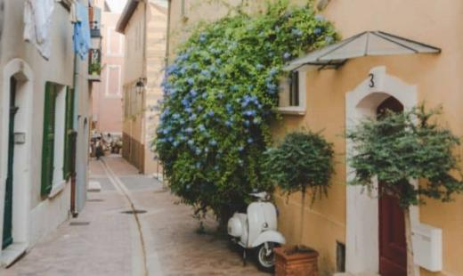

Slide 19
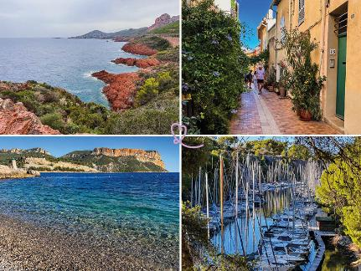


Slide 20
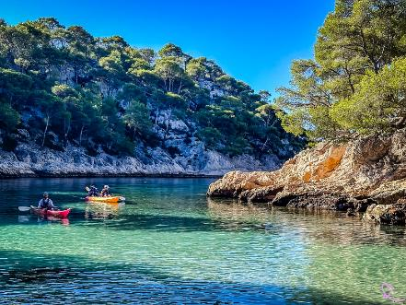
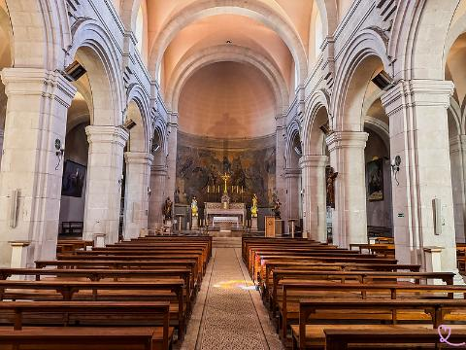

Slide 21
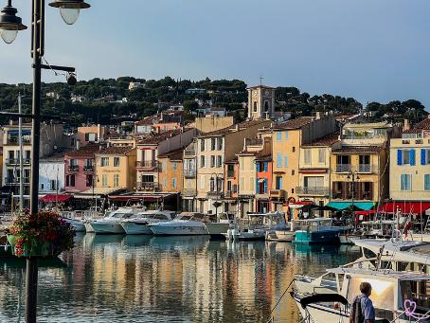
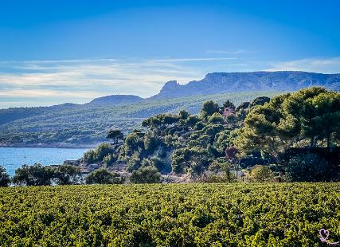

Slide 22
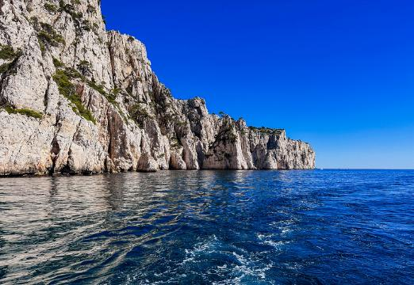
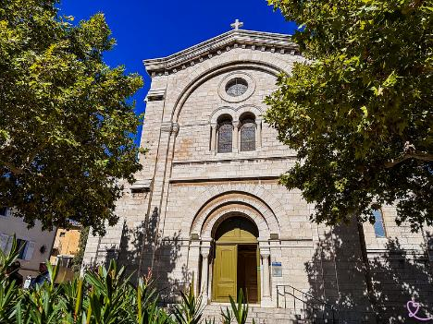

Slide 23
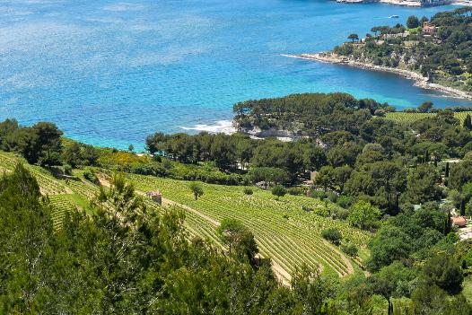
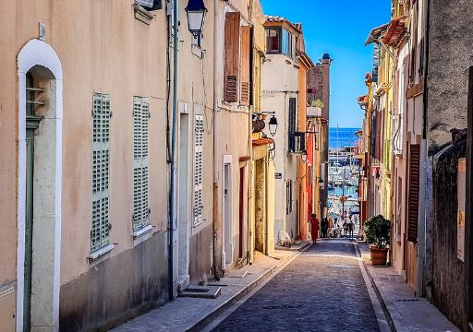

Slide 24
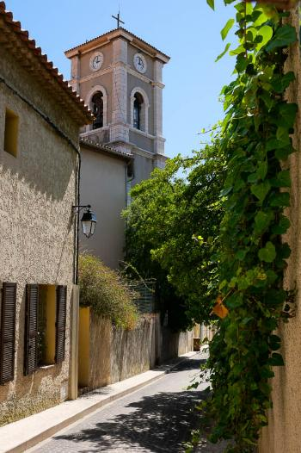
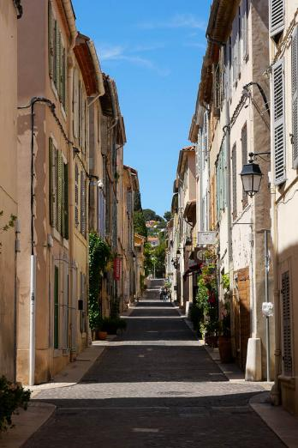

Slide 25
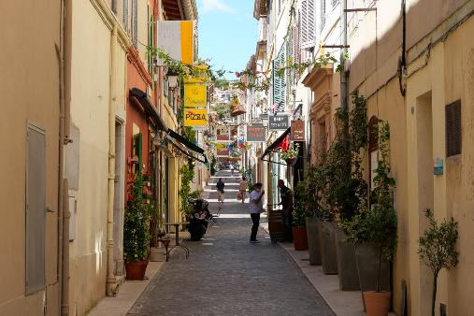
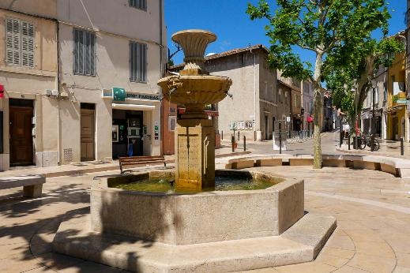

Slide 26
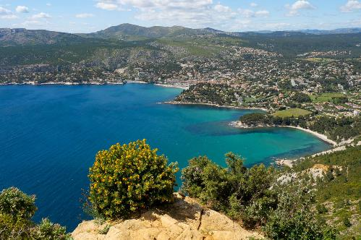
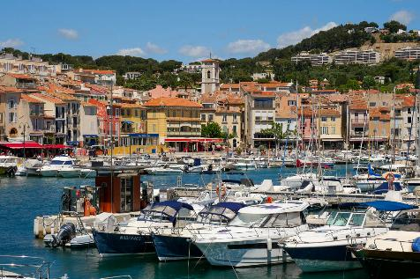

Slide 27
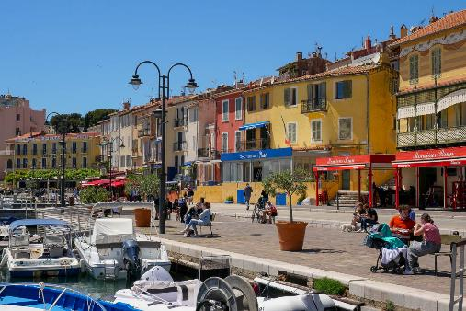
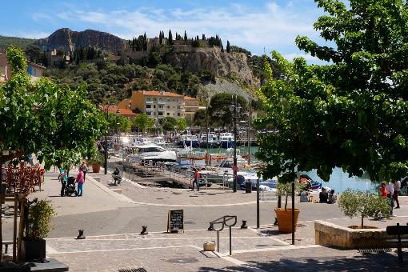

Slide 28
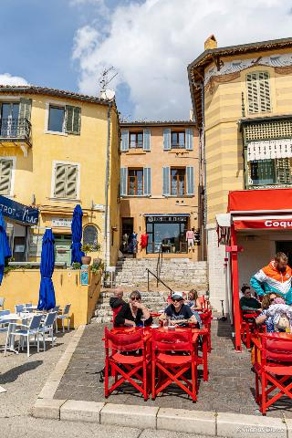
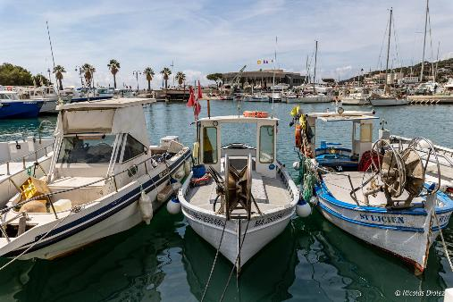

Slide 29
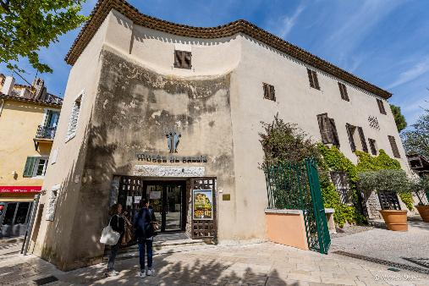
Le Musée De Cassis

Slide 30
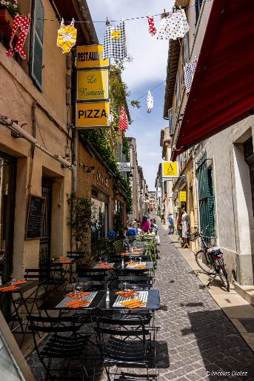
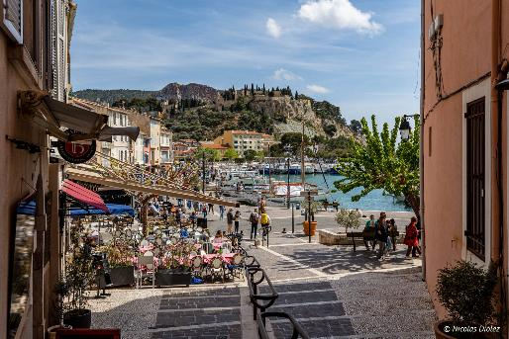

Slide 31


Lorient Vous A Présenté La Commune De Cassis
Bouche Du Rhône
Les Images Et Le Son Du Net
Daniel

